Slide 1
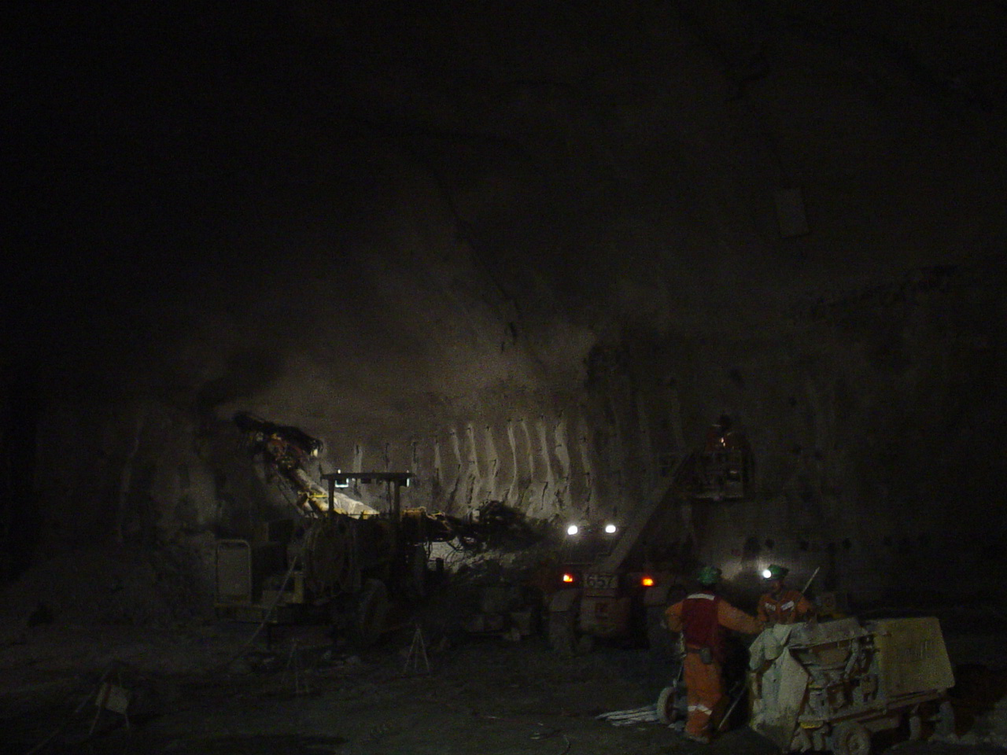
TUNELES

Slide 2
Historia de los túneles
Túneles de ayer y hoy
Los primeros túneles conocidos se destinaron a llevar agua a las ciudades. Siete siglos A.C. se cavó en las roca un túnel para llevar agua a Jerusalem desde un manantial situado a 330m de sus muros. Pero el que puede considerarse la primera obra técnica es el túnel cavado en la isla griega de Samos hacia el año 530D.C. tenía más de 1Km de largo y dirigió la excavación Eupalino de Megara el primero que se haya tenido memoria que haya recibido el título de arquitecto.
Muchos túneles se han cavado en el curso de los siglos la mayor parte para llevar agua pero muchos como pasajes secretos desde los castillos o como elemento técnico militar básico para atacar las fortalezas feudales.
En los siglos XVII y XVIII durante la era de construcciones de canales en Europa, se cavaron muchos túneles para el paso a través de los montes. En 1926 se terminó en Francia un enorme túnel. Va de Marsella al río Ródano situado a unos 7Km de las ciudad. Su anchura es 6 veces mayor que el túnel ferroviario corriente.

Slide 3
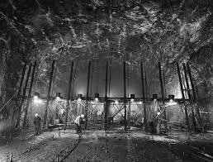
En el lejano oeste Norteamericano está el acueducto del río Colorado la operación de perforación más asombrosa de la historia. Abarca 173Km de túneles y conduce agua a lo largo de 396Km desde Colorado hasta las ciudades del Sur de California.
El acueducto de Catskill lleva agua a la ciudad de N.Y. y casi la mitad de su recorrido es de 147Km y lo hace por túneles que alcanzan una profundidad de 370m bajo el nivel del mar.
En 1960 el acueducto Delaware que consta de 121Km de túneles profundos por los que el agua corre a presión también empezó a llevar agua a N.Y.
Pero el más notable del mundo es el de Stornorrfors en Suecia en el que cabría fácilmente un edificio de 5 pisos. Sólo mide 4Km de largo pero tiene una sección transversal de uno 450m2.

Slide 4
Los Tuneles en Chile
Gran parte del territorio chileno se desarrolla entre dos cordilleras; la Cordillera de Los Andes, columna vertebral de América Latina y la Cordillera de La Costa. Chile se encuentra cubierto aproximadamente en un 70% por montañas, cerros y lomajes. Ello, sumado a su actividad minera, ha exigido una cantidad considerable de socavones y túneles.
El espíritu innato del excavador está muy dentro de la mentalidad nacional, kilómetros y kilómetros de túnel se han labrado en la explotación de yacimientos; incluso bajo el océano, como es el caso del carbón; en las obras de regadío; en las líneas ferroviarias y rutas viales; en las centrales hidroeléctricas y en muchas otras faenas de progreso.
Desde la fundación del Ministerio de Obras Públicas, todos los túneles de los ferrocarriles, de las obras hidráulicas y de los caminos, estuvieron a su cargo. Recordaremos alguno de ellos.
En la red ferroviaria norte, tramo La Calera - Cabildo, se abrió el túnel Palos Quemados, con 1050m de longitud. En la zona de Cabildo se construyeron cuatro túneles, que suman 2.180 m. de los cuales La Grupa y Las Palmas son utilizados por Vialidad desde que dejo de correr el ferrocarril. De Los Vilos al Choapa se construyó el de Cavilolen, de poco más de 1.600 m. de longitud y de Illapel a San Marcos, el de Espino, con cerca de 1.500 m. de longitud.
En la zona central se construyó el túnel Caracoles, del Ferrocarril Transandino, inaugurado en 1910, con una extensión de 3.143 m. (con 1.460 m. en el lado chileno). Al sur, próximo a Lonquimay se terminó el túnel Las Raíces en 1939, con una longitud que alcanzó a los 4.528 m. y que también está a cargo de la Dirección de Vialidad en la actualidad. En Santiago, el túnel de Matucana fue finalizado en 1943 con 2.300 m. de longitud, para comunicar bajo tierra las estaciones ferroviarias Central y Mapocho.

Slide 5
Los Tuneles en Chile
En cuanto a las rutas viales, el Ministerio de Obras Públicas a ejecutado las siguientes obras: En 1948 túnel Angostura, Ruta 5 en la VI región con 347 m. de longitud, en 1950 túnel La Calavera Ruta 5 en la V región con una longitud de 298 m., en 1955 se entrega la construcción del túnel Zapata ubicado en la Ruta 68, ruta que une la ciudad de Santiago con la ciudad de Valparaíso, con una longitud de 1.215 m. El túnel Lo Prado, data de 1970, con una extensión de 2.744 m. ubicado en la Ruta 68 y en 1972 la construcción del túnel Chacabuco con 2.045 m. de longitud ubicado en la Ruta 57 CH en la V región.
En cuanto a las obras ejecutadas en los últimos 20 años se cita la construcción del túnel Cristo Redentor en 1980 ubicado en la Ruta Internacional 60 CH en la V región con una extensión de 3.080 m. (con 1.564 m. en el lado chileno), posteriormente en el año 1984 la construcción del túnel El Farellón en Coyhaique, XI región, con 240 m. de longitud y en el norte de Chile en la segunda región de Antofagasta la construcción del túnel Pedro Galleguillos de 793 m. de longitud, construido en 199.
La construcción del túnel El Melón (1995) construido mediante el sistema de concesión, se encuentra ubicado en la Ruta 5, V región, con una longitud de 2.500 m. y permite evitar la cuesta del mismo nombre. Finalmente el reciente inaugurado túnel La Calavera Iien la misma ruta.
Toda esta actividad tunelera creciente en nuestro país, hace que la ingeniería chilena esté particularmente interesada en esta materia, aplicando nuevas técnicas de proyecto y de construcción para los proyectos viales.

Slide 6
Para que sirve un tunel
Básicamente Transporte
Bienes
Minerales
Líquidos
Personas

Slide 7
En donde se puede construir un tunel
En cualquier medio no gaseoso
Roca, Agua, Arena, Suelo, Grava, etc.
Todo depende de la tecnología y los recursos

Slide 8
Tipos de tecnologías
Manual
Sobre rieles
Sobre neumáticos (tradicional)
TBM
Fresado
Prefabricado
Hincado

Slide 9
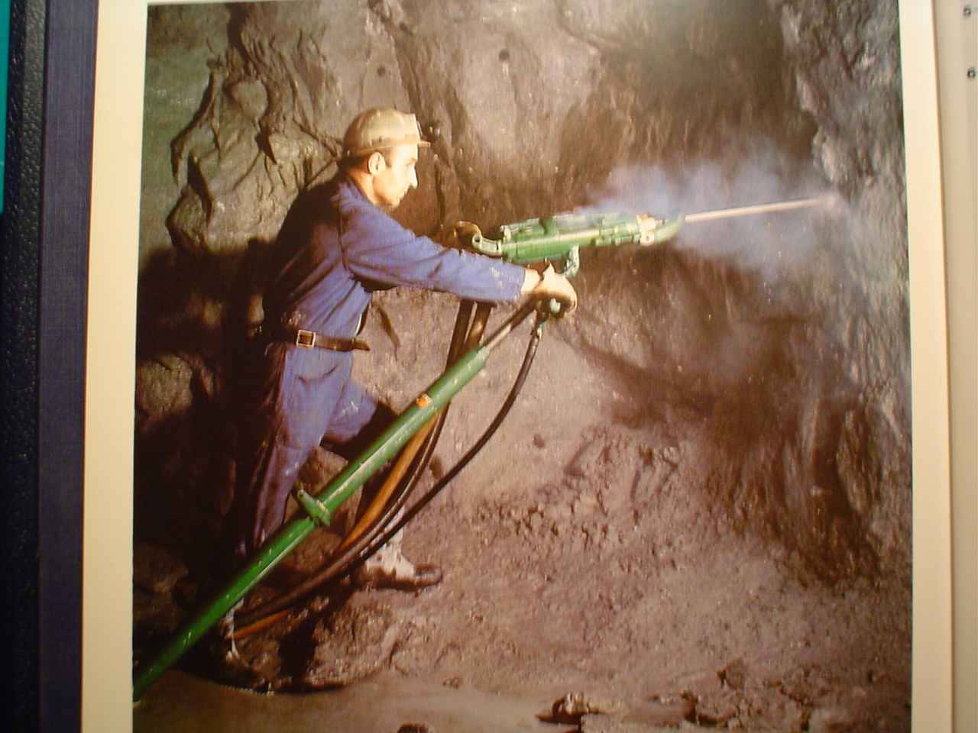
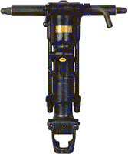
MANUAL

Slide 10
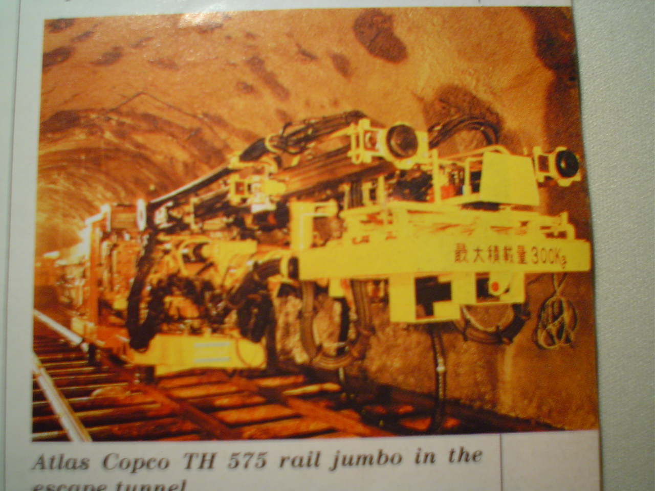
SOBRE RIELES

Slide 11
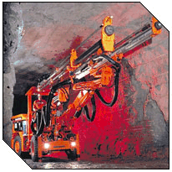
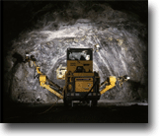
SOBRE NEUMATICOS

Slide 12
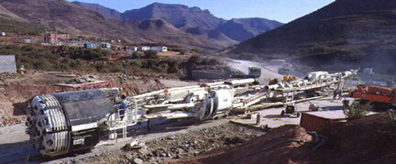
TBM

Slide 13
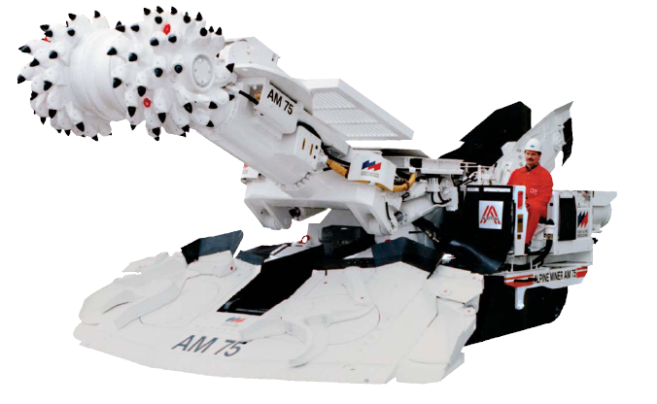
FRESADO

Slide 14
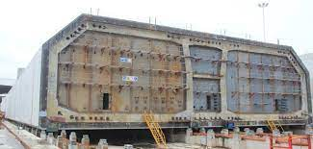
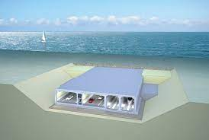
PREFABRICADO

Slide 15
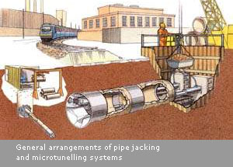
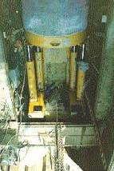
HINCADO

Slide 16
Consideraciones en la construcción de un túnel
Geología
Mecánica de rocas
Tecnología a utilizar
Tipo de sostenimiento
Hidro-geología
Ventilación
Ruido
Consideraciones medio ambientales

Slide 17
Tipos de Sostenimiento
Nada
Pernos puntuales
Pernos sistemáticos
Perno y malla
Perno, malla y Shotcrete
Marco encastillado
Marco Hormigonado

Slide 18
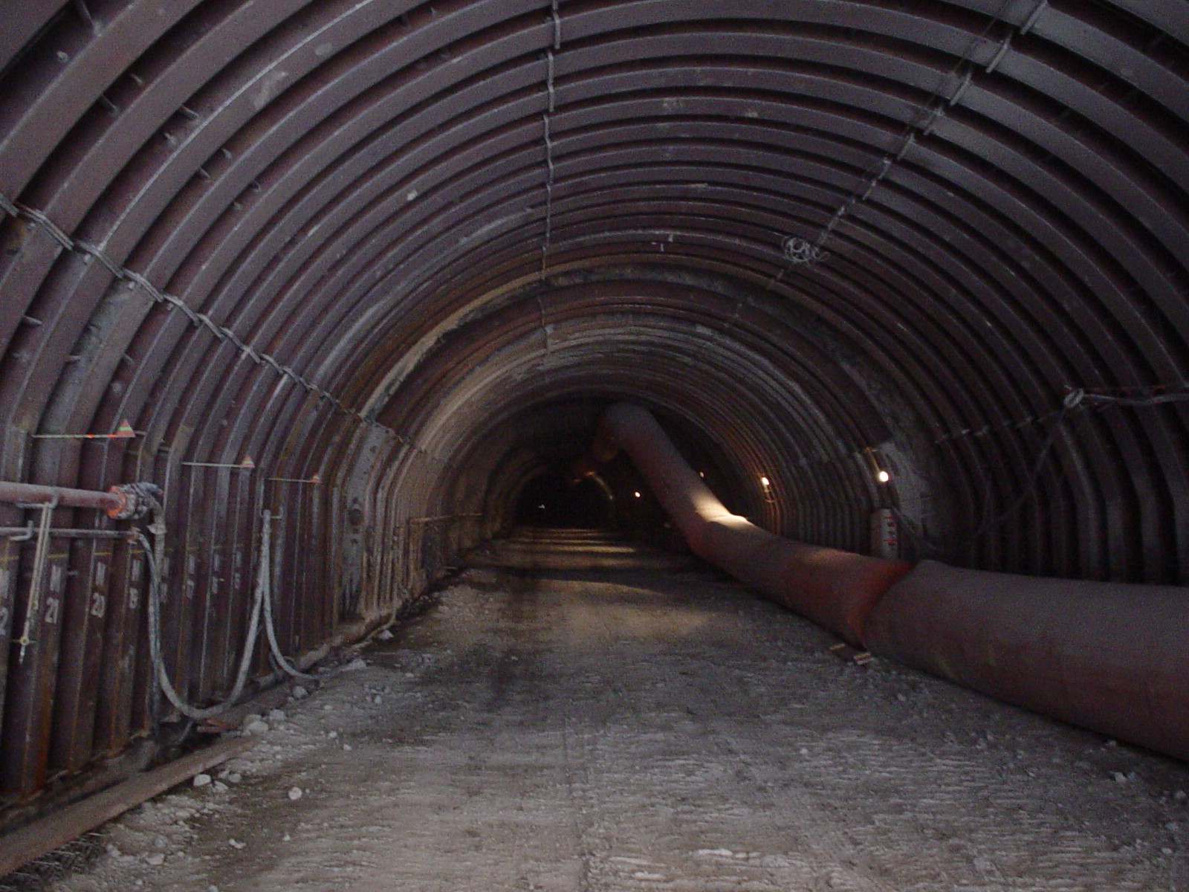
Marco encastillado

Slide 19
Determinación de la soportación
Usualmente se usa el método de Barton

Slide 20
Ventilacion
Ver en excel

Slide 21
Ciclos en la construcción de un túnel con métodos tradicionales
Marcar la frente
Perforación
Adelantar servicios
Agua
Electricidad
Ventilación
Limpieza Cajas
Limpieza de tiros
Cargio de frente
Tronadura
Ventilación
Riego de marina y acuñadura
Extracción de marina
Fortificación.

Slide 22
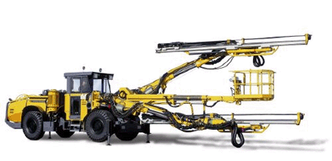
EQUIPOS
Jumbo

Slide 23
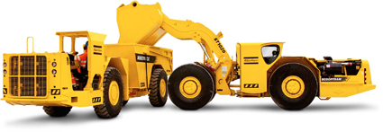
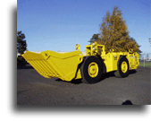
EQUIPOS
Scoop

